Slide 1
Ensayo RECOVERY
Formación para investigadores principales de la UE
V2.0 03-12-2024

Slide 2
Temas
Papel del investigador principal local
Formación y delegación
Identificación e invitación de posibles participantes
Consentimiento informado
Aleatorización
Seguimiento
Informes de seguridad
Desviaciones del protocolo
Archivo del centro del investigador

Slide 3
Estructura del ensayo RECOVERY
Proveedor del PMI
(para PMI no
suministrados por CCL)
Gobernanza, ética y garantía de la investigación
(Oficina del promotor)
Comité de dirección del ensayo
Comité Independiente
de Supervisión de Datos
Oficina Central de Coordinación (OCC)
Universidad de Oxford
Centro de coordinación regional
(CCR, uno por región)
CCR UE = Ecraid
CCR
CCR
CCR
Centro clínico local (CCL, «centro»)
CCL
CCL
CCL
CCL
CCL

Slide 4
Función del IP del centro clínico local
Debe estar cualificado por su educación, formación y experiencia para asumir la responsabilidad de la correcta realización del ensayo
Es responsable de la realización del ensayo conforme al protocolo en su centro, incluida la supervisión de otros miembros del equipo del ensayo
Debe conocer y cumplir las buenas prácticas clínicas y la normativa aplicable (en la UE: Reglamento sobre ensayos clínicos (Reglamento (UE) nº 536/2014)
Como se especifica en el protocolo, RECOVERY se está llevando a cabo de acuerdo con los principios de BPC de la ICH

Slide 5
Principios de BPC de la ICH
Los ensayos clínicos deben realizarse de acuerdo con los principios éticos que tienen su origen en la Declaración de Helsinki, y que son en acuerdo con las BPC y con el requisito o requisitos normativos aplicables.
Antes de iniciar un ensayo, deben sopesarse los riesgos e inconvenientes previsibles frente al beneficio previsto para el sujeto del ensayo y la sociedad. Un ensayo debe iniciarse y continuar únicamente si los beneficios previstos justifican los riesgos.
Los derechos, la seguridad y el bienestar de los sujetos del ensayo son las consideraciones más importantes y deben prevalecer sobre los intereses de la ciencia y la sociedad.
La información clínica y no clínica disponible sobre un producto en investigación debe ser adecuada para respaldar el ensayo clínico propuesto.
Los ensayos clínicos deben ser científicamente sólidos y describirse en un protocolo claro y detallado.
Un ensayo debe realizarse de acuerdo con el protocolo que haya recibido previamente la aprobación/opinión favorable de la junta de revisión institucional (JRI)/comité de ética independiente (CEI).
La atención médica prestada a los sujetos y las decisiones médicas tomadas en su nombre deben ser siempre de la responsabilidad de un médico cualificado o, en su caso, de un dentista cualificado.
Cada persona que participe en la realización de un ensayo debe estar cualificada por su educación, formación y experiencia para llevar a cabo su(s) respectiva(s) tarea(s).
Antes de participar en un ensayo clínico, cada sujeto debe entregar libremente su consentimiento informado.
Toda la información del ensayo clínico debe registrarse, manipularse y almacenarse de forma que permita su notificación, interpretación y verificación exactas. Este principio se aplica a todos los registros a los que se hace referencia en esta guía, independientemente del tipo de soporte utilizado.
Debe protegerse la confidencialidad de los registros que puedan identificar a los sujetos, respetando las normas de privacidad y confidencialidad de acuerdo con los requisitos reglamentarios aplicables.
Los productos en investigación deben fabricarse, manipularse y almacenarse de acuerdo con las buenas prácticas de fabricación (BPF) aplicables. Deben utilizarse de acuerdo con el protocolo aprobado.
Deben implantarse sistemas con procedimientos que garanticen la calidad de todos los aspectos del ensayo. Los aspectos del ensayo que son esenciales para garantizar la protección de los sujetos humanos y la fiabilidad de los resultados del ensayo deben ser el centro de atención de dichos sistemas.

Slide 6
Formación y delegación
El IP debe recibir formación sobre los aspectos relevantes de las BPC
Además de esto, los IP deben completar una formación adicional sobre los siguientes temas:
Antecedentes y justificación del ensayo
Obtención del consentimiento informado
Aleatorización
Módulos de formación específicos del PMI (en la UE: Tratamiento de la gripe y Tratamiento de la NAC)
Aunque el IP es responsable de todas las actividades relacionadas con el ensayo en su centro, no tiene por qué impartirlas todas

Slide 7

Registros de formación
Los módulos de formación pueden impartirse en una visita de inicio del centro (SIV, por sus siglas en inglés) o consultando los materiales de formación en la página web del ensayo.
Si el personal del centro asiste a una SIV, el equipo del ensayo actualizará su registro de formación
Si el personal completa la formación online, debe documentarlo rellenando el formulario de confirmación de formación correspondiente en la página web
Se envía por correo electrónico un registro de la formación del miembro del personal a su IP
También se registra en el sistema de administración del ensayo, que es utilizado por el equipo de Ecraid para crear un registro de formación para cada centro
Los registros de formación se enviarán periódicamente a los IP, y también pueden enviarse previa solicitud

Slide 8
Registro de delegación
El IP es responsable de garantizar que los miembros de su equipo de investigación hayan completado la formación correspondiente a su función
Las funciones delegadas deben registrarse en el registro de delegación de funciones, guardado en el archivo del centro de investigación (ISF, por sus siglas en inglés)
Se definen 6 funciones, cada una de las cuales requiere módulos de formación específicos:
Elegibilidad: evaluar la elegibilidad del paciente para el ensayo (en conversación con el médico que atiende al paciente) 1) La elegibilidad para comparaciones de la gripe requiere formación sobre el tratamiento de la gripe. 2) La elegibilidad para la comparación de la NAC requiere formación sobre el tratamiento de la NAC. | Consentimiento: explicar el ensayo, responder a las preguntas y rellenar el formulario de consentimiento informado con el participante o su representante 3) El consentimiento para comparaciones de la gripe requiere formación sobre antecedentes, consentimiento y tratamiento de la gripe 4) El consentimiento para la comparación de la NAC requiere formación sobre antecedentes, consentimiento y tratamiento de la NAC | 5) Aleatorización: introducir los datos del participante en el sistema de aleatorización y aleatorizar al participante. Requiere formación sobre aleatorización 6) Seguimiento: rellenar los formularios de seguimiento y los formularios de eventos adversos del CRFe. Requiere formación sobre seguimiento

Slide 9
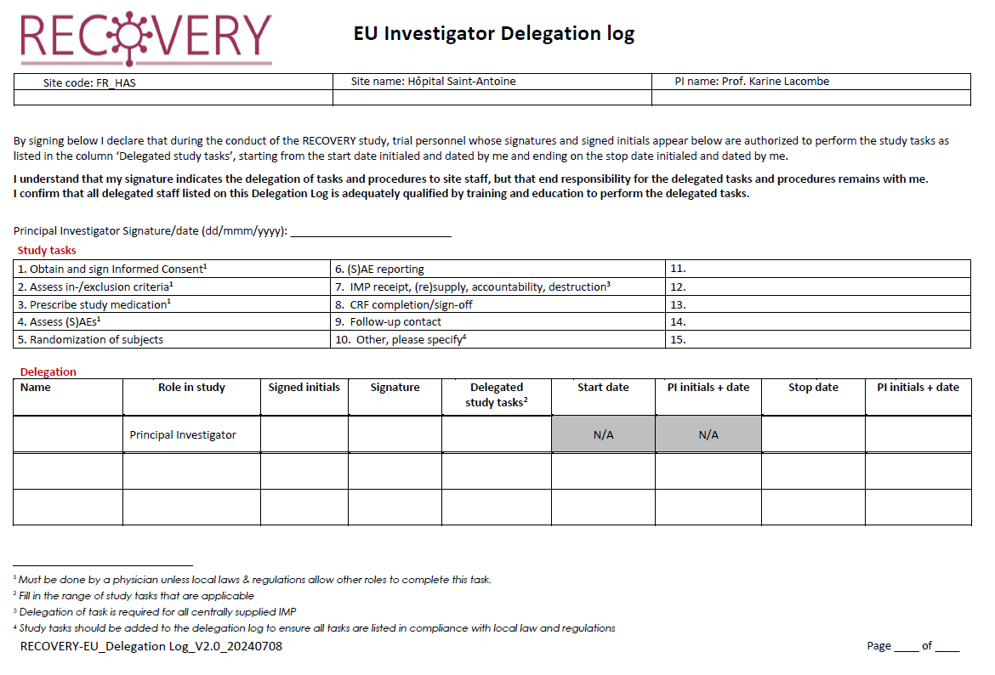
Registro de delegación
El personal debe añadirse al registro de delegación antes de realizar las tareas pertinentes
Antes de la activación del centro debe compartirse una copia con Ecraid, y el registro se revisará en las visitas de monitorización
Tras la activación del centro, no es necesario informar a Ecraid de los cambios en el registro ni enviarle versiones actualizadas

Slide 10
Identificación e invitación
El IP debe asegurarse de que existe un proceso en su centro para identificar a los posibles participantes
Por ejemplo, revisión periódica de los ingresos médicos con NAC o gripe, o acceso a las pruebas de gripe del laboratorio de microbiología
Mantener el reclutamiento activo es una buena forma de garantizar la calidad en los centros, ya que mejorará la familiaridad del personal con los procedimientos y se reducirán los errores

Slide 11
Consentimiento informado
El consentimiento informado por escrito es obligatorio para todos los pacientes antes de cualquier procedimiento específico del ensayo
El formulario de consentimiento puede estar firmado por
El paciente
Un testigo (si el paciente tiene capacidad pero no puede firmar físicamente), o
Un representante legal (si el paciente no tiene capacidad)
Encontrará más información en el módulo de Formación sobre el consentimiento informado en la UE

Slide 12
Aleatorización
La evaluación de la elegibilidad debe realizarla una persona con formación médica y conocimientos adecuados sobre los PMI (y sus contraindicaciones).
Esta evaluación debe realizarse en conversación con el médico que atiende al paciente y documentarse en el historial médico.
La aleatorización puede ser realizada por un miembro del equipo de investigación (no necesariamente la persona que obtuvo el consentimiento o evaluó la elegibilidad).
La persona que rellene el formulario de aleatorización debe haber completado la formación específica del ensayo sobre este tema y confirmar que se ha obtenido el consentimiento.
Debe elaborarse un método fiable para informar a los médicos que tratan al participante de la asignación o asignaciones aleatorias

Slide 13
Seguimiento
El IP debe designar a personas con la formación adecuada (incluida la formación específica del ensayo sobre este tema) a las que se les proporcionarán cuentas en OpenClinica para rellenar los formularios de informes de seguimiento
El IP es responsable de garantizar que el personal del centro tenga acceso a los historiales médicos pertinentes cuando rellene dichos formularios

Slide 14
Informes de seguridad
El protocolo de RECOVERY exige que se notifiquen los eventos adversos graves (SAE, por sus siglas en inglés) que el IP considere que están relacionados «con una probabilidad razonable» con el tratamiento o tratamientos del estudio.
No es necesario notificar otros eventos adversos graves
Definición de evento adverso «grave»:
Mortal o potencialmente mortal
Requiere hospitalización o prolongamiento de la misma
Provoca una discapacidad o incapacidad persistente o significativa
Da lugar a una anomalía congénita o defecto de nacimiento
Otro acontecimiento médico importante en la opinión del IP

Slide 15
Informes de seguridad
Para que un evento adverso se considere una reacción adversa se requiere (según la guía «CT-3» de la Comisión Europea) «una posibilidad razonable de relación causal entre el acontecimiento y el PMI. Esto significa que hay hechos (pruebas) o argumentos que sugieren una relación causal.»
Los SAE que se crea que están relacionados con el tratamiento del estudio (sospechas de reacciones adversas graves, SSAR) deben notificarse en un plazo de 24 horas desde que el IP tenga conocimiento de ellos
Puede ser útil hablar sobre el evento adverso con la OCC/CCR para asegurar que se proporciona suficiente información para apoyar la notificación posterior (a las entidades regulatorias, al comité de ética, etc.)
Los datos de contacto de la OCC se encuentran en la página del país correspondiente del sitio web

Slide 16
Informes de seguridad
La OCC evaluará la «previsibilidad» del acontecimiento con respecto a la información de seguridad de referencia para el o los PMI
Si es «inesperado», la OCC informará sobre el SUSAR
Toda la información sobre las sospechas de reacción adversa grave inesperada (SUSAR, por sus siglas en inglés) en RECOVERY se pone a disposición de los IP en la página web del ensayo (actualizada trimestralmente)
Todos los miembros del equipo del estudio deben notificar inmediatamente al IP si tienen conocimiento de cualquier otro problema que pueda suponer un peligro para la salud o la seguridad de los participantes en el estudio y el IP debe notificar inmediatamente a la OCC si está de acuerdo con esta evaluación

Slide 17
Desviaciones del protocolo
El IP puede darse cuenta de posibles desviaciones del protocolo o el CCR puede identificarlas a partir de la información recibida del centro
Todas las posibles desviaciones del protocolo deben notificarse al CCR (correo electrónico recovery@ecraid.eu) donde se registrarán y revisarán para determinar las medidas que deben aplicarse
Se puede pedir al IP que rellene una nota de archivo para documentar la desviación del protocolo y cualquier acción correctiva y preventiva

Slide 18
Archivo del centro del investigador
El índice RECOVERY EU ISF debe utilizarse para organizar el ISF
La mayoría de los documentos del ensayo están disponibles en el sitio web y no es necesario duplicarlos en el ISF en papel
Otros documentos se guardarán en el ISF en papel, o pueden guardarse en otros lugares seguros claramente documentados
Si los documentos del ISF se almacenan electrónicamente, deben ser accesibles siempre que se necesiten, y el historial de versiones del documento debe ser claro (si procede)

Slide 19
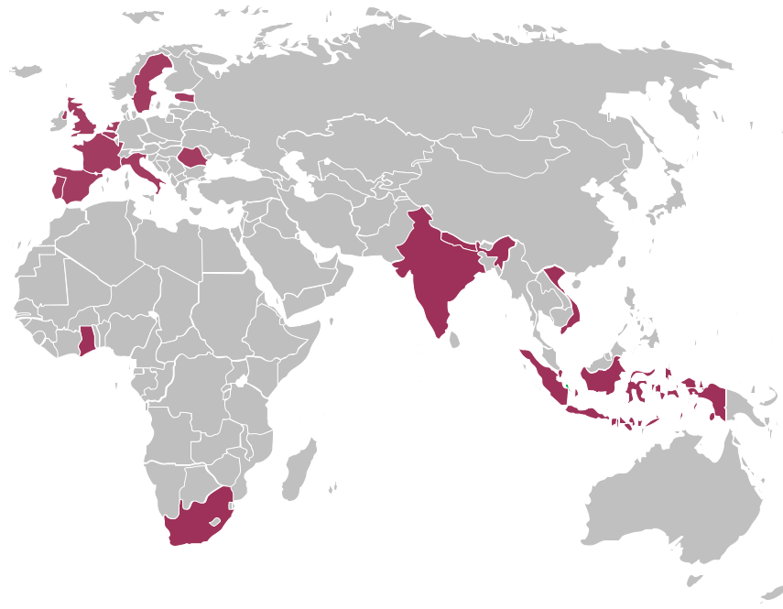
¡Gracias!
Gracias por formar parte de la colaboración RECOVERY.

